Slide 1
CHÀO MỪNG CÁC EM ĐẾN VỚI TIẾT HỌC
GV: Chu Thị Trâm

Slide 2
KHỞI ĐỘNG

Slide 3
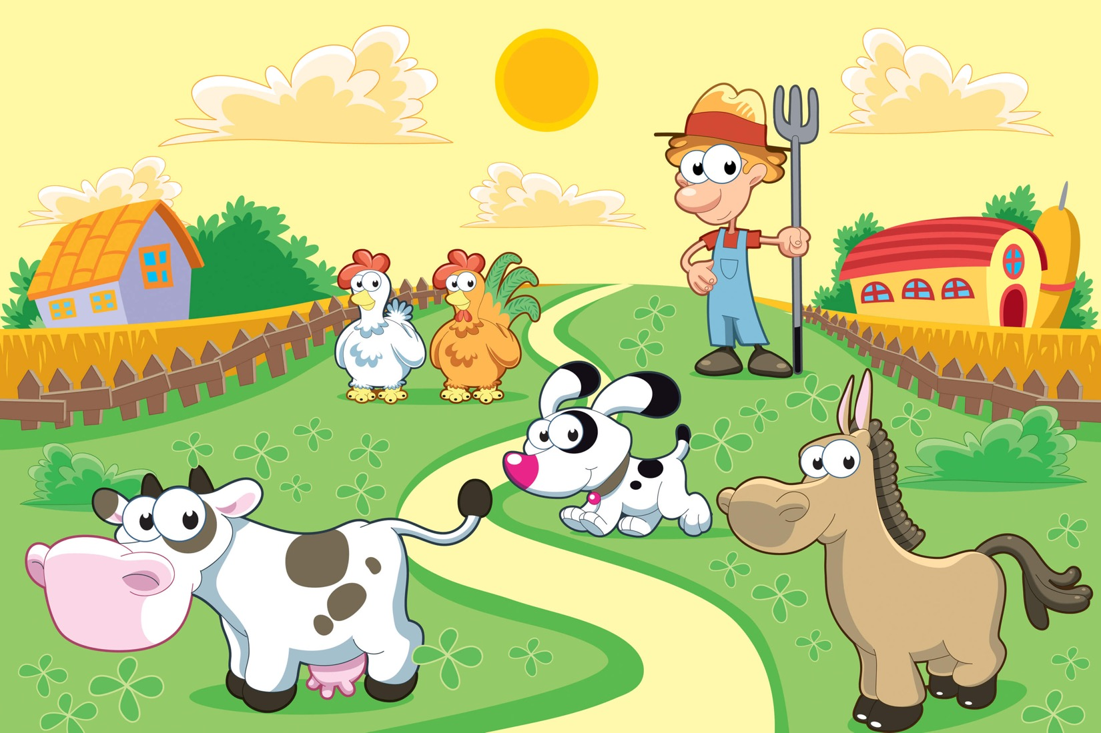
XÂY DỰNG
NÔNG TRẠI

Slide 4
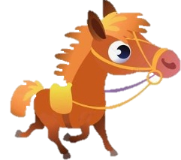
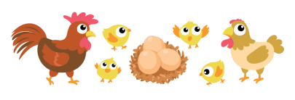
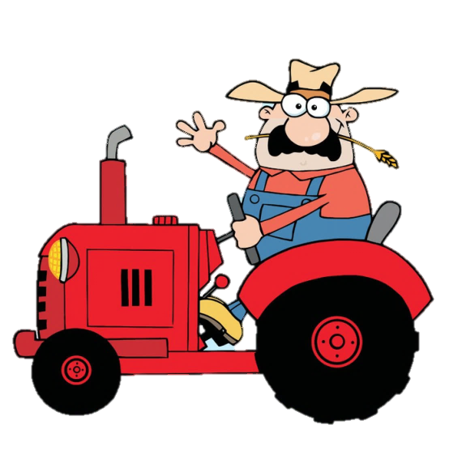
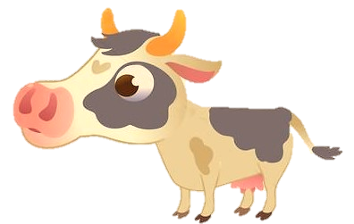
Notes:
Thầy cô bấm hộp thư hình ngôi nhà dưới cùng bên trái màn hình để vào bài

Slide 5
Trong bài thơ “Con chả biết được đâu”
Bài thơ là lời của ai nói với ai? Chọn ý đúng:
A. lời của mẹ nói với con đang ở trong bụng mẹ.
B. lời của bố nói với con đang ở trong bụng mẹ.
C. lời của anh nói với em đang ở trong bụng mẹ.
D. lời của bố mẹ nói với con.

Slide 6
Trong bài thơ “Con chả biết được đâu”
Mẹ đã chuẩn bị những gì để đón con ra đời? Chọn ý đúng nhất:
A. Mẹ mua chiếc chăn dành riêng cho con đắp..
B. Mẹ mua quần áo, bình bú.
C. Mẹ đan tấm áo nhỏ, thêu vào chiếc khăn cái hoa, cái lá.
D. Mẹ nhờ bố đi mua những vật dụng cần thiết.

Slide 7
Trong bài thơ “Con chả biết được đâu”
Các anh quan tâm đến em bé sắp sinh như thế nào?
Chọn ý đúng nhất:
A. Không quan tâm.
B. Đi mua đồ cùng bố mẹ cho em bé.
C. Nấu đồ ăn cho mẹ
D. hỏi bố mẹ hoài “Bao giờ sinh em bé”

Slide 8
Trong bài thơ “Con chả biết được đâu”
Em hiểu “con đường tít tắp” trong khổ thơ thứ 2 là gì? Chọn ý đúng
A. Tương lai của con.
B. Đường giao thông.
C. Hè hố.
D. Con đường tơ lụa.

Slide 9
Con nuôi

Slide 10
TIẾT 1

Slide 11
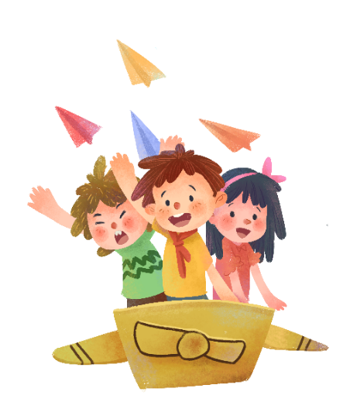
ĐỌC

Slide 12
Con nuôi
ĐỌC
1. Một hôm, cô giáo cho cả lớp xem một bức tranh rồi hỏi:
- Các em có nhận xét gì về bức tranh này?
Đó là bức tranh vẽ một gia đình. Trong tranh, một cậu bé có màu tóc và khuôn mặt khác hẳn mọi người. Hầu như cả lớp đều nhận ra điều này. Hoàng nhanh nhảu giơ tay:
- Thưa cô, bạn này là con nuôi ạ.
2. Cô giáo mỉm cười:
- Em nói đúng rồi. Nhưng ai có thể nói về tình cảm giữa mọi người trong gia đình này?
Cô giáo vừa dứt lời thì Ngọc lên tiếng:
- Thưa cô, em nhận thấy mọi người trong gia đình này rất yêu quý nhau. Em biết vì em cũng là con nuôi ạ.
3. - Con nuôi là gì? - Một học sinh hỏi. Không một chút chần chừ, Ngọc kiêu hãnh trả lời:
- Bố mẹ tớ bảo: “Con nuôi không được cha mẹ sinh ra nhưng được nuôi dưỡng và lớn lên từ trái tim yêu thương của cha mẹ.”.
Cô giáo và tất cả các bạn trong lớp dành cho Ngọc một tràng vỗ tay thật ấm áp.
Theo sách Hạt giống tâm hồn

Slide 13
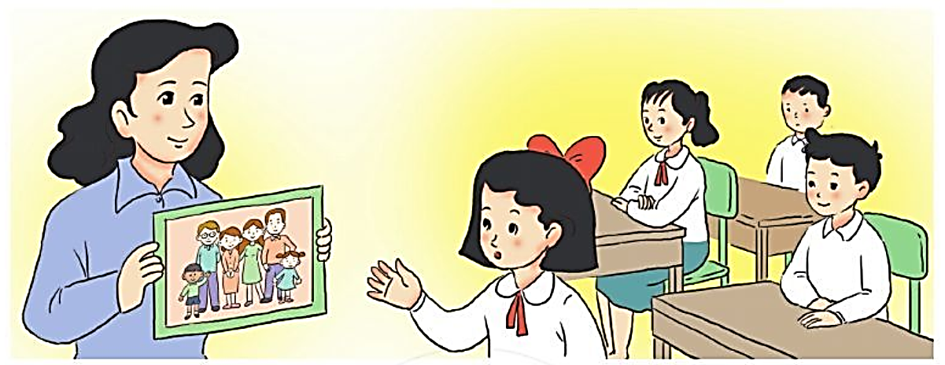

Slide 14
LUYỆN ĐỌC
Con nuôi
1. Một hôm, cô giáo cho cả lớp xem một bức tranh rồi hỏi:
- Các em có nhận xét gì về bức tranh này?
Đó là bức tranh vẽ một gia đình. Trong tranh, một cậu bé có màu tóc và khuôn mặt khác hẳn mọi người. Hầu như cả lớp đều nhận ra điều này. Hoàng nhanh nhảu giơ tay:
- Thưa cô, bạn này là con nuôi ạ.
2. Cô giáo mỉm cười:
- Em nói đúng rồi. Nhưng ai có thể nói về tình cảm giữa mọi người trong gia đình này?
Cô giáo vừa dứt lời thì Ngọc lên tiếng:
nhanh nhảu
Nhưng ai có thể nói về tình cảm giữa mọi người trong gia đình này?
Trong tranh, một cậu bé có màu tóc và khuôn mặt khác hẳn mọi người.

Slide 15
- Thưa cô, em nhận thấy mọi người trong gia đình này rất yêu quý nhau. Em biết vì em cũng là con nuôi ạ.
3. - Con nuôi là gì? - Một học sinh hỏi. Không một chút chần chừ, Ngọc kiêu hãnh trả lời:
- Bố mẹ tớ bảo: “Con nuôi không được cha mẹ sinh ra nhưng được nuôi dưỡng và lớn lên từ trái tim yêu thương của cha mẹ.”.
Cô giáo và tất cả các bạn trong lớp dành cho Ngọc một tràng vỗ tay thật ấm áp.
Theo sách Hạt giống tâm hồn
- Thưa cô, em nhận thấy mọi người trong gia đình này rất yêu quý nhau. Em biết vì em cũng là con nuôi ạ.
3. - Con nuôi là gì? - Một học sinh hỏi. Không một chút chần chừ, Ngọc kiêu hãnh trả lời:
- Bố mẹ tớ bảo: “Con nuôi không được cha mẹ sinh ra nhưng được nuôi dưỡng và lớn lên từ trái tim yêu thương của cha mẹ.”.
Cô giáo và tất cả các bạn trong lớp dành cho Ngọc một tràng vỗ tay thật ấm áp.
Theo sách Hạt giống tâm hồn
- Bố mẹ tớ bảo: “Con nuôi không được cha mẹ sinh ra nhưng được nuôi dưỡng và lớn lên từ trái tim yêu thương của cha mẹ.”.
Thưa cô, em nhận thấy mọi người trong gia đình này rất yêu quý nhau.
Cô giáo và tất cả các bạn trong lớp dành cho Ngọc một tràng vỗ tay thật ấm áp.

Slide 16
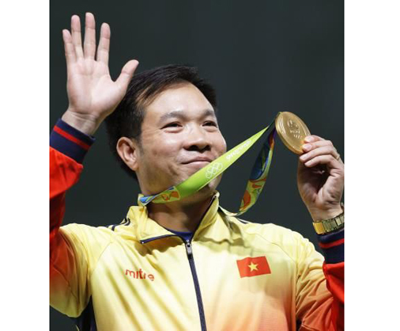
Chần chừ:
ngần ngại, chưa quyết tâm làm ngay.
Chú thích
Kiêu hãnh:
tự hào về giá trị của mình.

Slide 17
Con nuôi
Bài đọc được chia làm mấy đoạn?
ĐỌC ĐOẠN
1. Một hôm, cô giáo cho cả lớp xem một bức tranh rồi hỏi:
- Các em có nhận xét gì về bức tranh này?
Đó là bức tranh vẽ một gia đình. Trong tranh, một cậu bé có màu tóc và khuôn mặt khác hẳn mọi người. Hầu như cả lớp đều nhận ra điều này. Hoàng nhanh nhảu giơ tay:
- Thưa cô, bạn này là con nuôi ạ.
2. Cô giáo mỉm cười:
- Em nói đúng rồi. Nhưng ai có thể nói về tình cảm giữa mọi người trong gia đình này?
Cô giáo vừa dứt lời thì Ngọc lên tiếng:
- Thưa cô, em nhận thấy mọi người trong gia đình này rất yêu quý nhau. Em biết vì em cũng là con nuôi ạ.
3. - Con nuôi là gì? - Một học sinh hỏi. Không một chút chần chừ, Ngọc kiêu hãnh trả lời:
- Bố mẹ tớ bảo: “Con nuôi không được cha mẹ sinh ra nhưng được nuôi dưỡng và lớn lên từ trái tim yêu thương của cha mẹ.”.
Cô giáo và tất cả các bạn trong lớp dành cho Ngọc một tràng vỗ tay thật ấm áp.
Theo sách Hạt giống tâm hồn
1
2
3

Slide 18
Con nuôi
ĐỌC TOÀN BÀI
1. Một hôm, cô giáo cho cả lớp xem một bức tranh rồi hỏi:
- Các em có nhận xét gì về bức tranh này?
Đó là bức tranh vẽ một gia đình. Trong tranh, một cậu bé có màu tóc và khuôn mặt khác hẳn mọi người. Hầu như cả lớp đều nhận ra điều này. Hoàng nhanh nhảu giơ tay:
- Thưa cô, bạn này là con nuôi ạ.
2. Cô giáo mỉm cười:
- Em nói đúng rồi. Nhưng ai có thể nói về tình cảm giữa mọi người trong gia đình này?
Cô giáo vừa dứt lời thì Ngọc lên tiếng:
- Thưa cô, em nhận thấy mọi người trong gia đình này rất yêu quý nhau. Em biết vì em cũng là con nuôi ạ.
3. - Con nuôi là gì? - Một học sinh hỏi. Không một chút chần chừ, Ngọc kiêu hãnh trả lời:
- Bố mẹ tớ bảo: “Con nuôi không được cha mẹ sinh ra nhưng được nuôi dưỡng và lớn lên từ trái tim yêu thương của cha mẹ.”.
Cô giáo và tất cả các bạn trong lớp dành cho Ngọc một tràng vỗ tay thật ấm áp.
Theo sách Hạt giống tâm hồn

Slide 19
TIẾT 2

Slide 20
Đọc
Hiểu

Slide 21
1. Cô giáo yêu cầu học sinh làm gì?
Cô giáo yêu cầu cả lớp xem tranh rồi nhận xét về bức tranh.
2. Vì sao Hoàng nhận ra bạn trai trong bức tranh là con nuôi?
Vì Hoàng nhận ra trong tranh, một cậu bé có màu tóc và khuôn mặt khác hẳn mọi người.

Slide 22
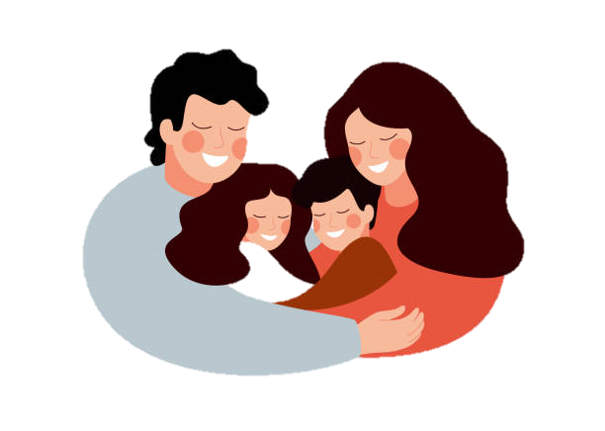
3. Theo Ngọc, tình cảm giữa mọi người trong bức tranh thế nào?
Theo Ngọc, mọi người trong bức tranh rất yêu quý nhau.

Slide 23
4. Câu nói nào trong đoạn 3 giúp em hiểu: Bạn Ngọc được bố mẹ nuôi rất yêu thương?
Câu nói giúp mình hiểu: Bạn Ngọc được bố mẹ nuôi rất yêu thương là: Bố mẹ tớ bảo: “Con nuôi không được cha mẹ sinh ra nhưng được nuôi dưỡng và lớn lên từ trái tim yêu thương của cha mẹ”.

Slide 24
Luyện
Tập

Slide 25
1. Nói lời đồng ý của em:
Với nhận xét của bạn Ngọc về bức tranh.
Bạn nói rất đúng ý tớ. Mọi người trong gia đình này rất yêu quý nhau.

Slide 26
1. Nói lời đồng ý của em:
b) Với câu nói của bố mẹ bạn Ngọc.
Bố mẹ bạn Ngọc nói rất đúng và rất hay. Em hoàn toàn đồng ý với câu nói của bố mẹ bạn Ngọc.

Slide 27
2. Đặt câu theo mẫu Ai thế nào? để nói về:
Tình cảm của bố mẹ nuôi với bạn Ngọc.
b) Tình cảm của bạn Ngọc với bố mẹ nuôi.
Bố mẹ nuôi yêu thương bạn Ngọc bằng cả trái tim.
Bạn Ngọc rất yêu thương bố mẹ nuôi.

Slide 28
Con nuôi
1. Một hôm, cô giáo cho cả lớp xem một bức tranh rồi hỏi:
- Các em có nhận xét gì về bức tranh này?
Đó là bức tranh vẽ một gia đình. Trong tranh, một cậu bé có màu tóc và khuôn mặt khác hẳn mọi người. Hầu như cả lớp đều nhận ra điều này. Hoàng nhanh nhảu giơ tay:
- Thưa cô, bạn này là con nuôi ạ.
2. Cô giáo mỉm cười:
- Em nói đúng rồi. Nhưng ai có thể nói về tình cảm giữa mọi người trong gia đình này?
Cô giáo vừa dứt lời thì Ngọc lên tiếng:

Slide 29
- Thưa cô, em nhận thấy mọi người trong gia đình này rất yêu quý nhau. Em biết vì em cũng là con nuôi ạ.
3. - Con nuôi là gì? - Một học sinh hỏi. Không một chút chần chừ, Ngọc kiêu hãnh trả lời:
- Bố mẹ tớ bảo: “Con nuôi không được cha mẹ sinh ra nhưng được nuôi dưỡng và lớn lên từ trái tim yêu thương của cha mẹ.”.
Cô giáo và tất cả các bạn trong lớp dành cho Ngọc một tràng vỗ tay thật ấm áp.
Theo sách Hạt giống tâm hồn

Slide 30
Củng cố -Dặn Dò

Slide 31
THANK YOU
TẠM BIỆT VÀ HẸN GẶP LẠI

